Slide 1
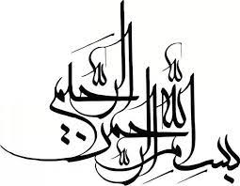

Slide 2
شعار امسال در هفته جهانی معلولین «پیش بسوی دنیایی فراگیر ، دسترس پذیر و پایدار بعد از بیماری کرونا با راهبری و مشارکت افراد دارای معلولیت» است. تحقق این شعار نیازمند عزم عمومی جامعه و بخصوص اراده ی جدی مسوولان اجرایی و برنامه ریزان کشور است

Slide 3

در منابع جهانی، ناتوانی به هر شرایطی گفته می‌شود که انجام برخی فعالیت‌ها یا تعامل مؤثر با دنیای اطراف خود (اجتماعی یا مادی) را برای فرد دشوارتر می‌کند. این شرایط یا اختلالات ممکن است شناختی، رشدی، عقلانی، ذهنی، فیزیکی، حسی یا ترکیبی از عوامل متعدد باشد. اختلالاتی که باعث ناتوانی می‌شود ممکن است از بدو تولد وجود داشته باشد یا در طول زندگی فرد به دست آید. غالباً افراد ناتوان «بی جهت منزوی و از مشارکت کامل در جامعه طرد می‌شوند.» در نتیجه اختلالات ناتوانی، افراد دارای معلولیت و ناتوانی می‌توانند از بدو تولد دچار ناتوانی شوند یا ممکن است در طول زندگی خود برچسب اجتماعی ناتوانی و معلولیت را داشته باشند.

Slide 4
کنوانسیون سازمان ملل متحد در مورد حقوق افراد دارای ناتوانی ، ناتوانی را چنین تعریف می‌کند:
اختلالات درازمدت جسمی، ذهنی، فکری یا حسی که در تعامل با موانع مختلف ممکن است مانع مشارکت کامل و مؤثر [فرد] در جامعه بر مبنای برابر با دیگران شود.

Slide 5
عملکرد روز جهانی معلولین جسمی و حرکتی:
NICU تهیه پفلت توسط بخش های زایشگاه و
برگزاری جلسه آموزشی در بخش های مختلف
آموزش به مراجعین درمانگاه
ثبت پیام های آموزشی در ایستگاه پرستاری بخش ها
تهیه کلیپ آموزشی توسط بخش پس از زایمان

Slide 6
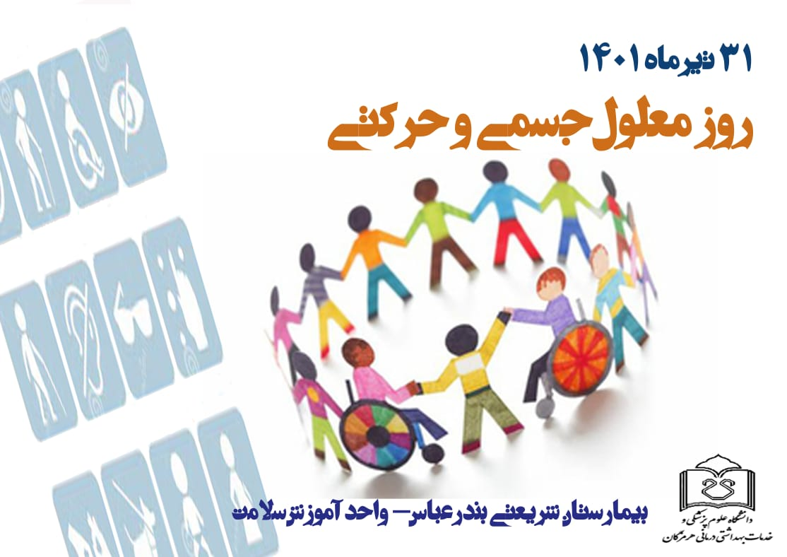

Slide 7
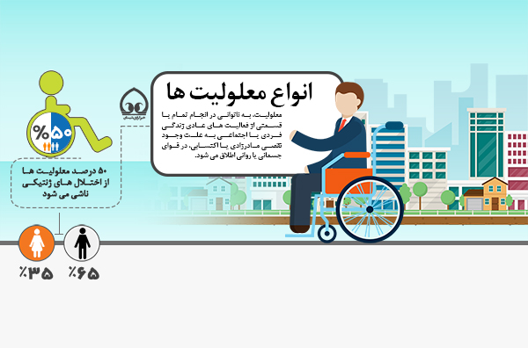

Slide 8
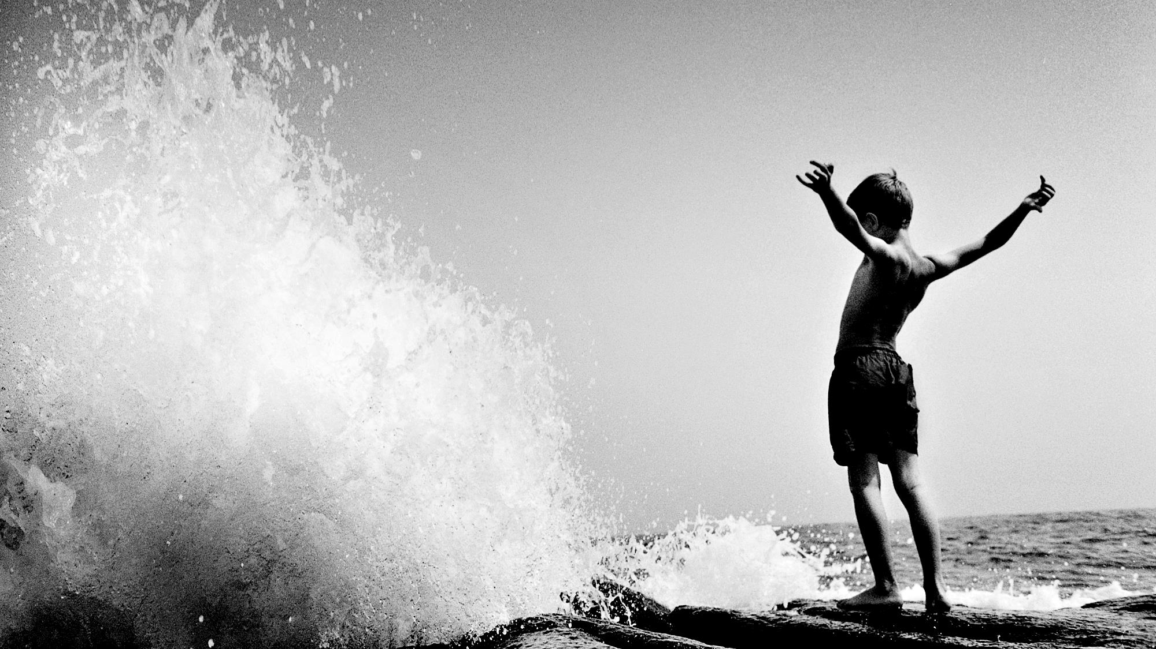
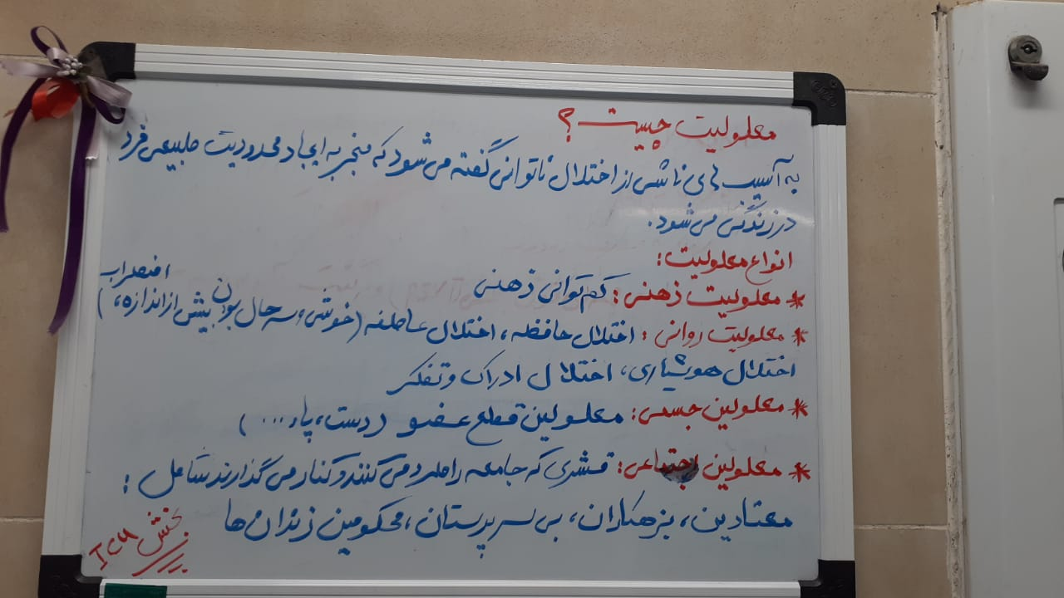

Slide 9
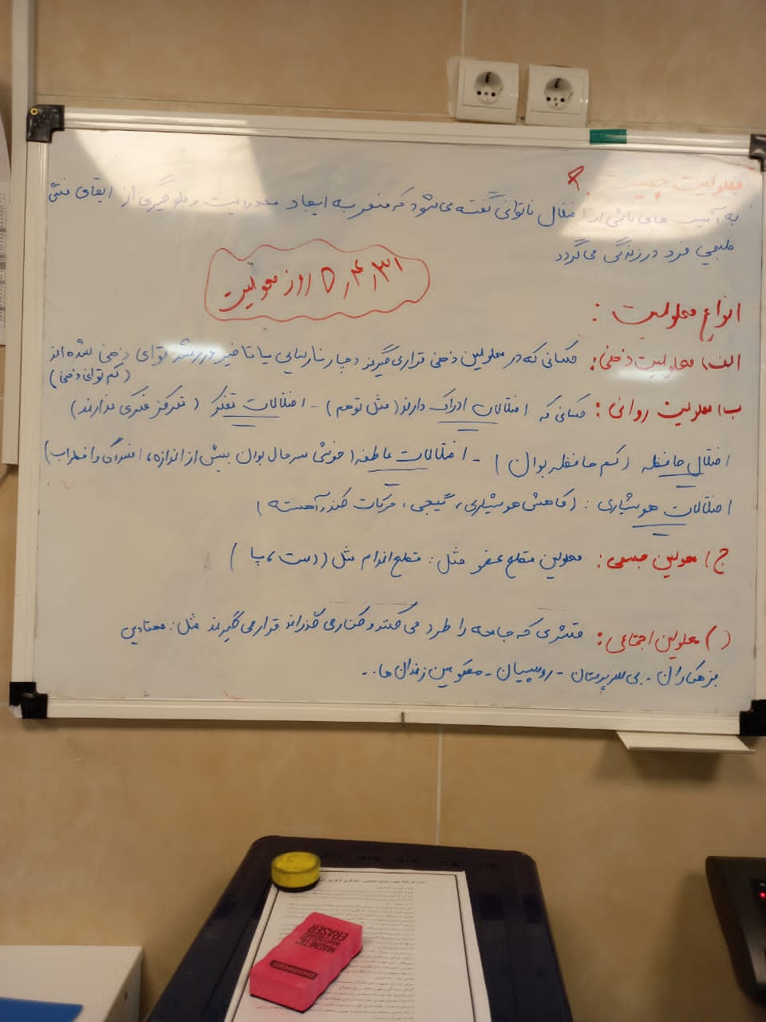

Slide 10


Slide 11
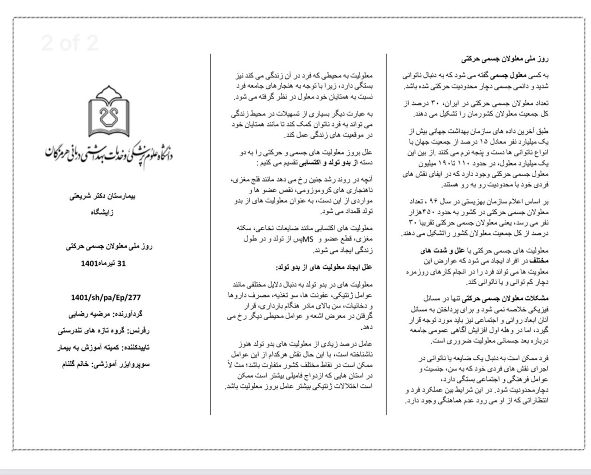

Slide 12
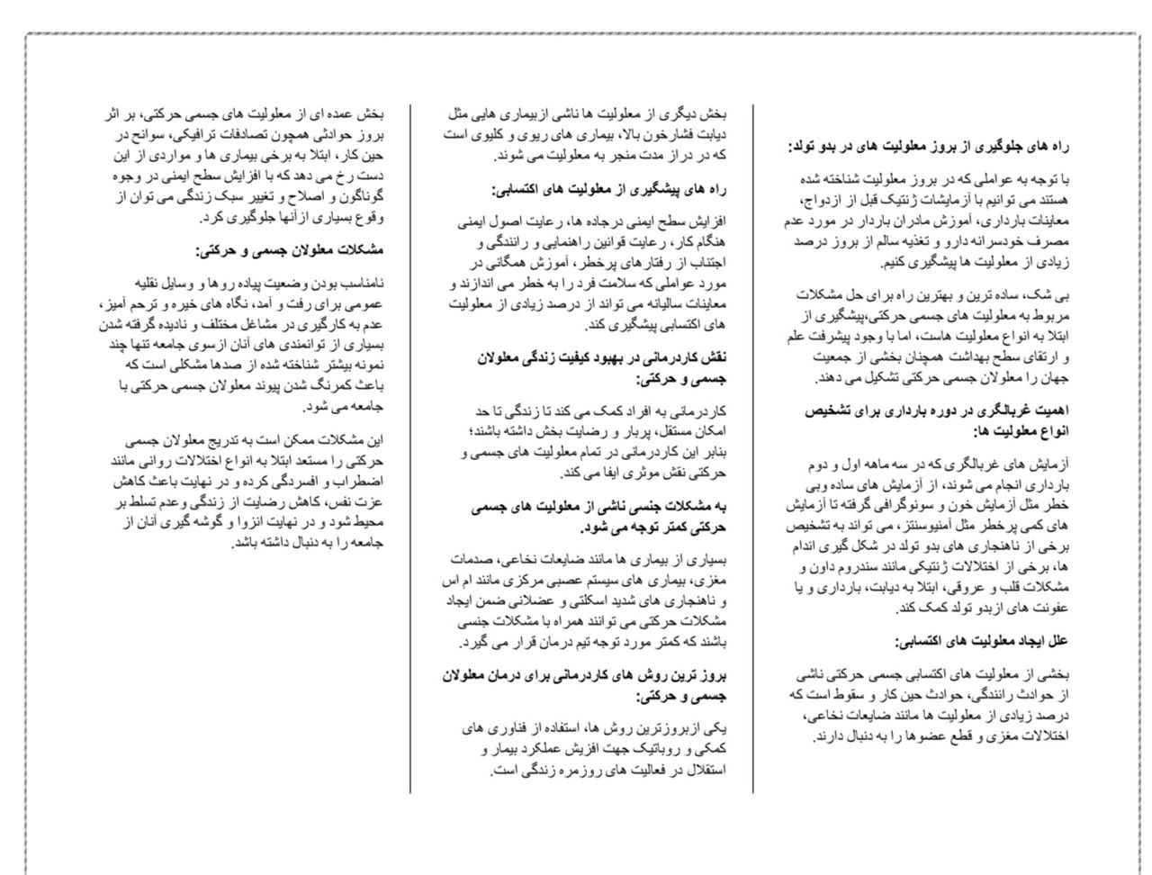

Slide 13
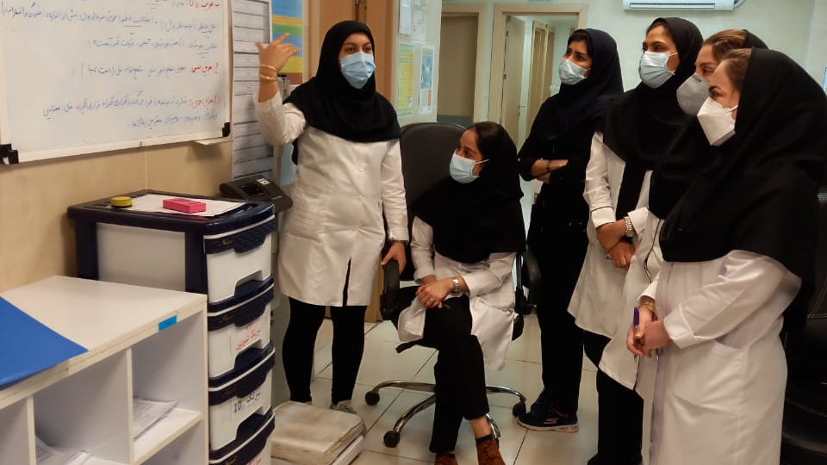

Slide 14
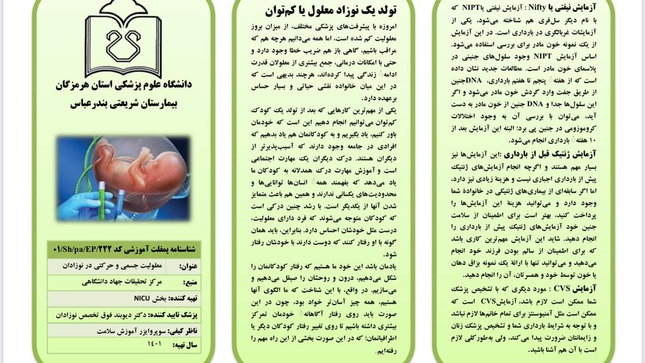

Slide 15
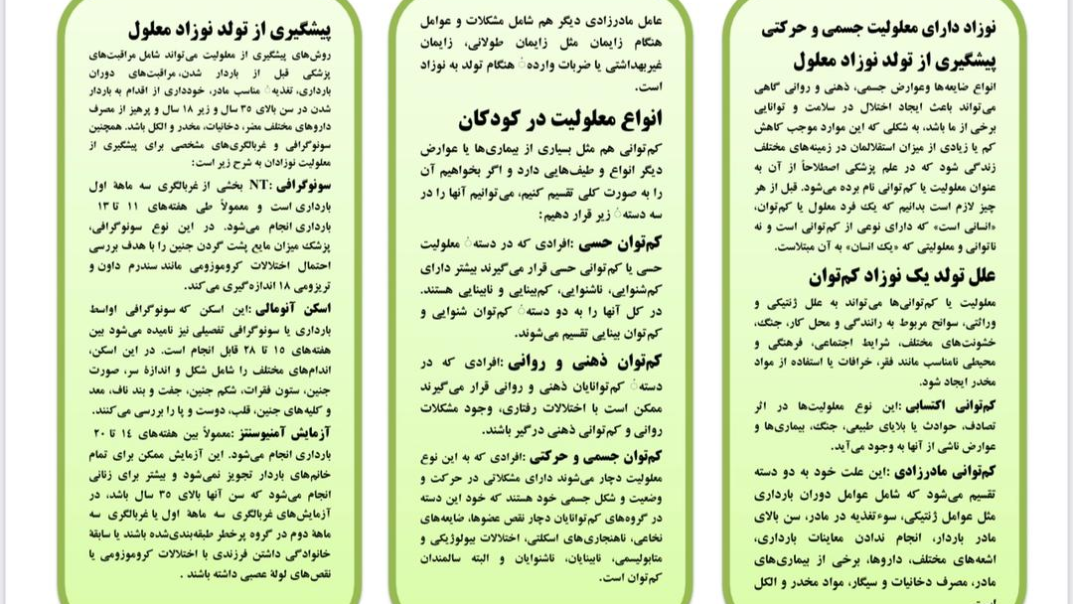

Slide 16
